Slide 1
시연 시나리오
DEMEET
대전 3반 9팀
팀장: 김대원
팀원 : 장종훈, 임웅균, 이정건, 최명권, 조성규

Slide 2
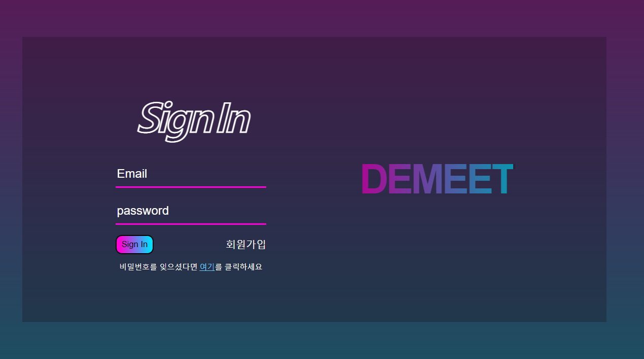
1. 로그인&회원가입
이메일과 비밀번호로 로그인

Slide 3
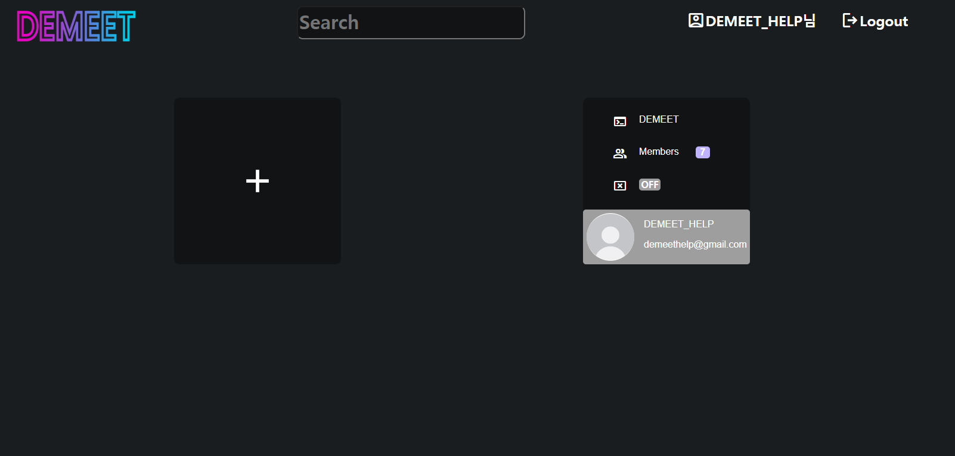
2. 메인
+ 박스를 눌러 프로젝트 생성

Slide 4
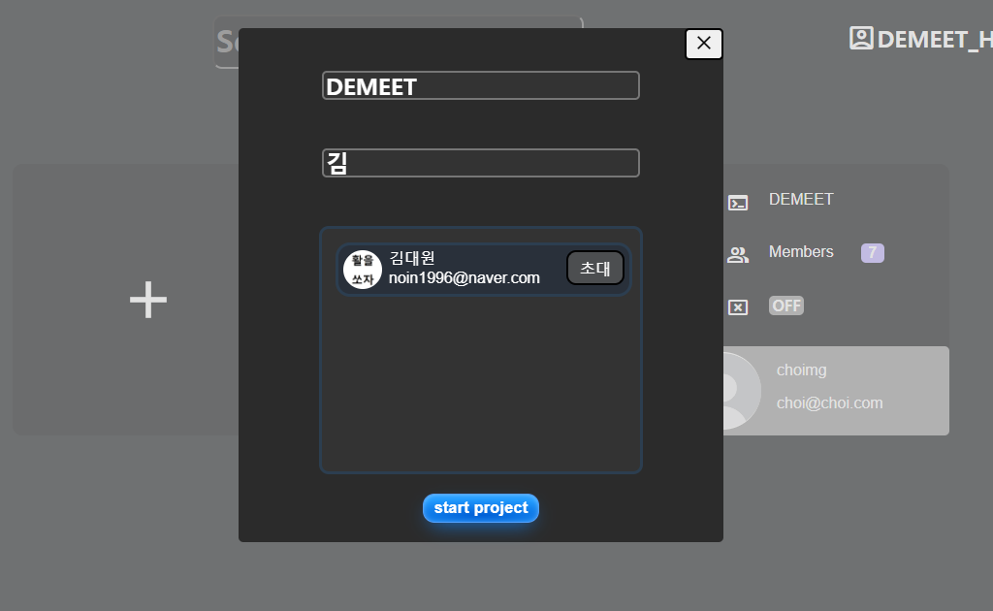
3. 프로젝트 생성
1. 프로젝트명 입력
2. 유저 검색을 통해 팀원 추가
3. 프로젝트 시작 버튼 클릭

Slide 5
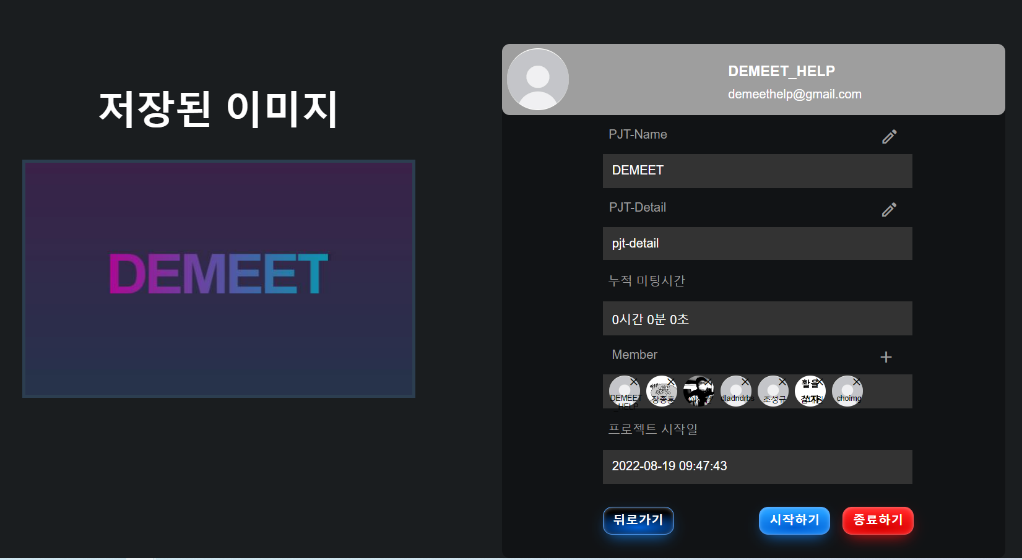
4. 디테일
1. 프로젝트 상세정보 변경
2. 미팅 시작 버튼

Slide 6
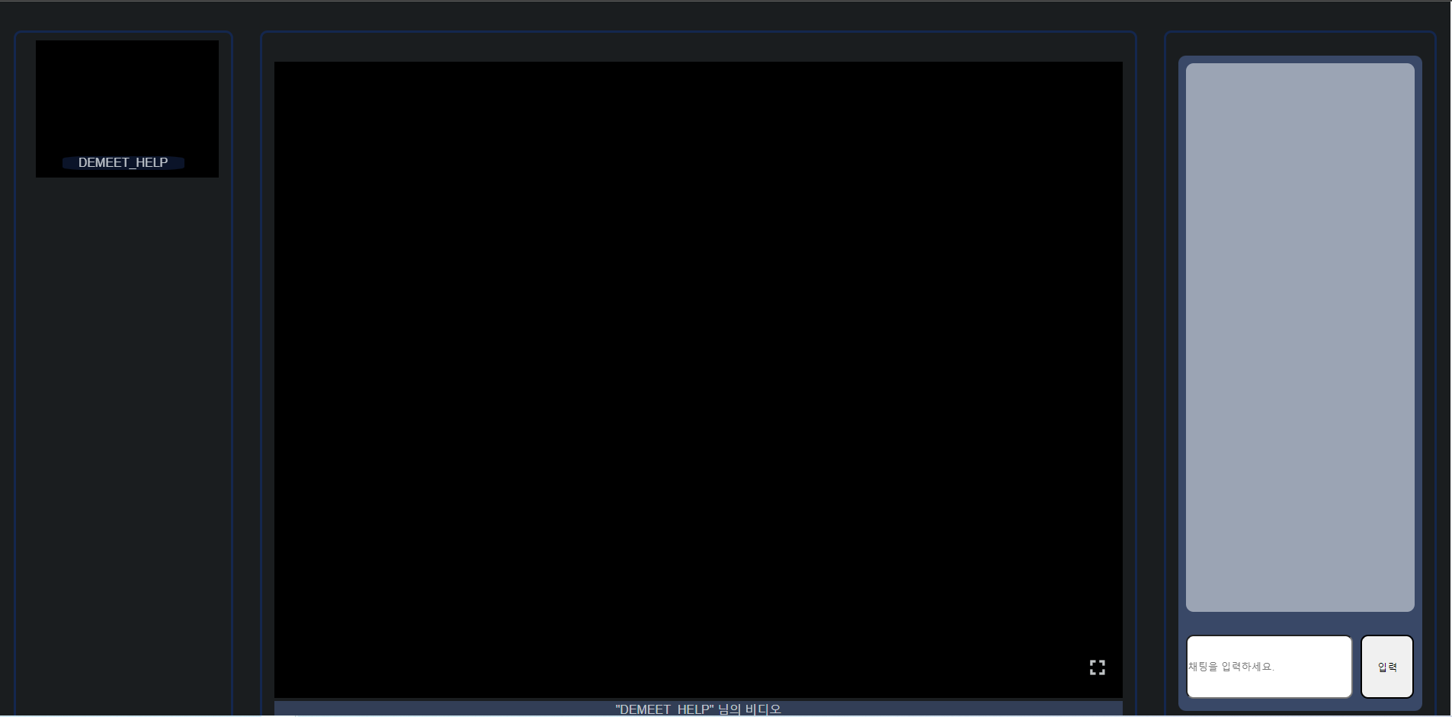
5. 컨퍼런스 룸
프로젝트 입장후 canvas공유 창 확인

Slide 7
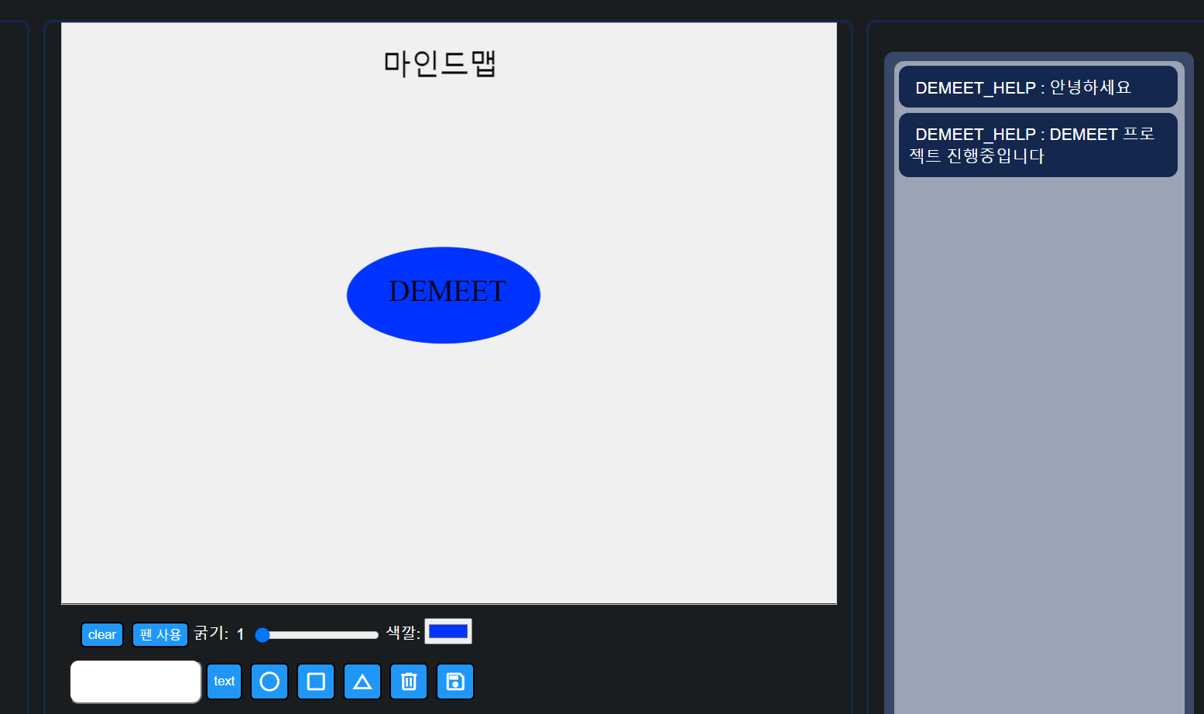
5-1. 컨퍼런스 룸
드로잉 모드 사용및 채팅창 확인
산출물 저장 2개 이상 하기
미팅방 나가기

Slide 8
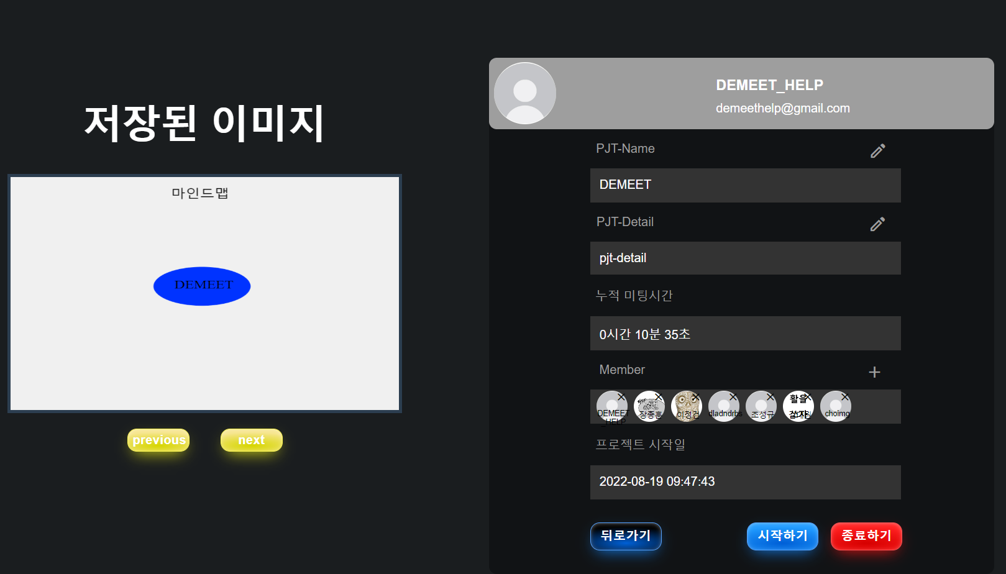
4-1. 디테일페이지
산출물이 잘 저장된 모습
누적미팅시간이 반영되어있는 모습
산출물 2개중 하나 삭제
종료하기 버튼으로 프로젝트 종료

Slide 9
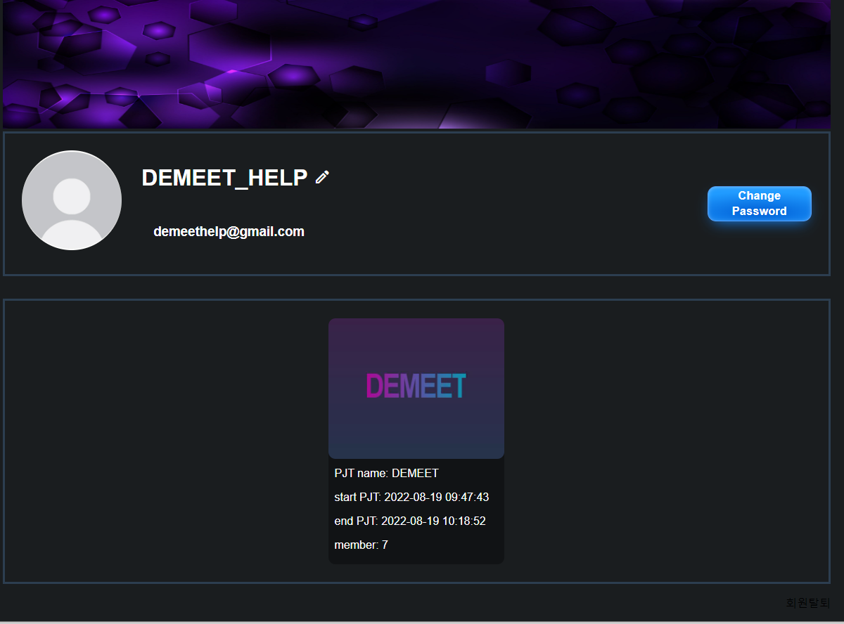
6. 마이페이지
마이페이지에 종료된 프로젝트 리스트 확인
아까 종료한 프로젝트 클릭

Slide 10
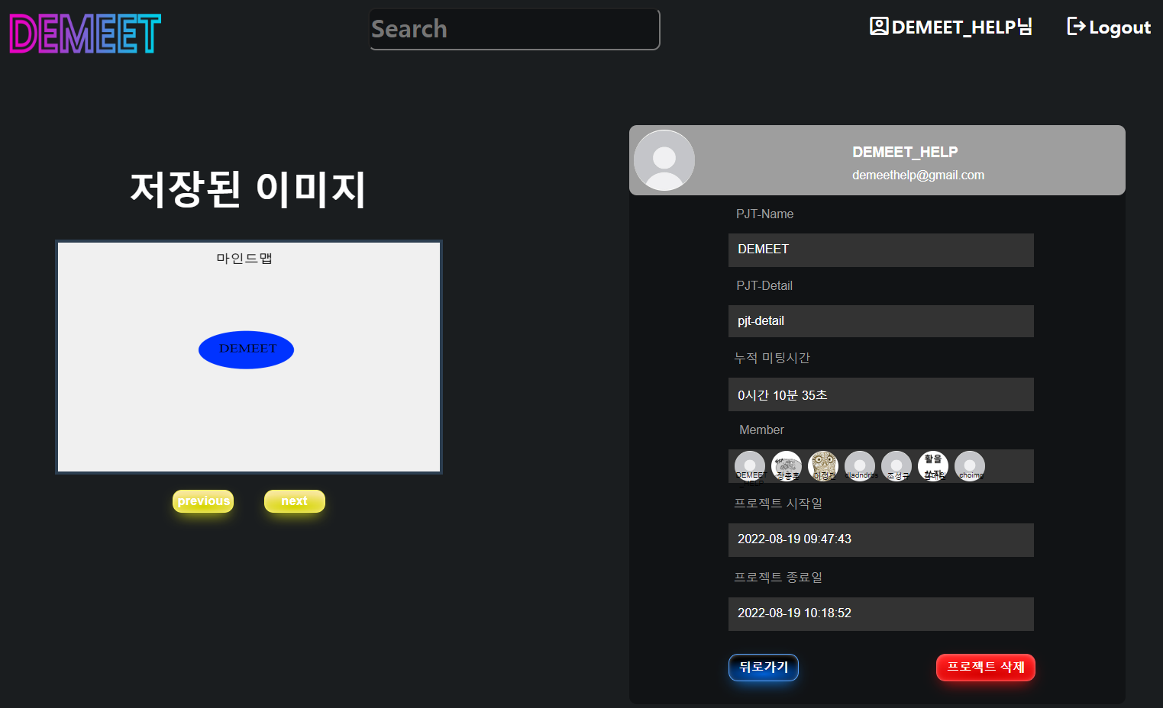
4-2. 디테일 페이지
종료된 프로젝트에 대한 정보확인
프로젝트 삭제버튼을 통한 삭제

